Slide 1

Информация для студентов учебных заведений.

Slide 2




Информация о компании
Год основания – 2000 г.
В компании работает около 1500 сотрудников.
Офисы компании располагаются в 19 городах России и за рубежом: Москва, Санкт-Петербург, Чебоксары, Йошкар-Ола, Пермь, Челябинск, Томск, Омск, Волгоград, Ростов-на-Дону, Белгород, Иркутск, Хабаровск, Красноярск, Севастополь, Казань, Владимир, Нижний Новгород, Минск, Пенза, Сочи. Более чем в 50 городах России работают сотрудники на удаленной занятости.
Основное направление деятельности - реализации федеральных и региональных проектов по таким направлениям как электронные государственные и муниципальные услуги, управление финансами, бизнес-аналитика, ИТ-экспертиза, автоматизацией банковского сектора и предприятий.
За время работы реализованы крупнейшие проекты в федеральном масштабе.
Основные заказчики: Министерство экономического развития, Министерство государственного управления, информационных технологий и связи, Министерство образования и науки, Департамент информационных технологий города Москвы, МЧС РФ, МИД РФ, Федеральное Казначейство РФ, Пенсионный фонд РФ, Счетная палата РФ, МФ РФ и другие структуры.
Сайт: www.otr.ru

Slide 3
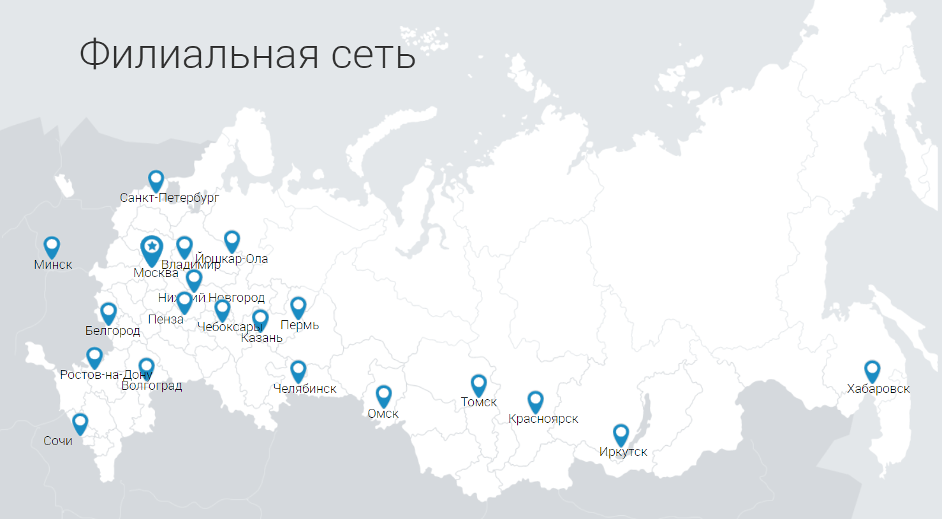
Филиальная сеть компании

Slide 4
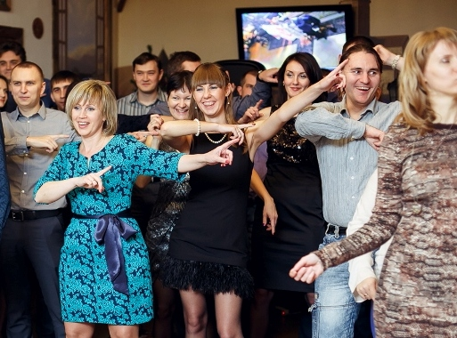
Корпоративная культура
В компании проводятся мероприятия, приуроченные к календарным праздникам. Ежегодно отмечается день рождения компании и корпоративный новый год, на котором подводятся итоги года и награждаются лучшие сотрудники. Также награждаются памятными призами – золотыми значками в виде логотипа компании из драгоценных металлов - сотрудники за 5-летний и 10-летний стаж работы. Мы участвуем во Всероссийских спортивных соревнованиях, таких как марафонские забеги, «На работу на велосипеде» и т.п.
На постоянной основе проводятся благотворительные акции: поздравление ветеранов Великой Отечественной войны, воспитанников детских домов, оказываем помощь приюту животных.
На регулярной основе в компании выходят корпоративные новости, где помимо профильной информации рассказывается о личных достижениях сотрудников, наших проектах и интересных событиях.

Slide 5
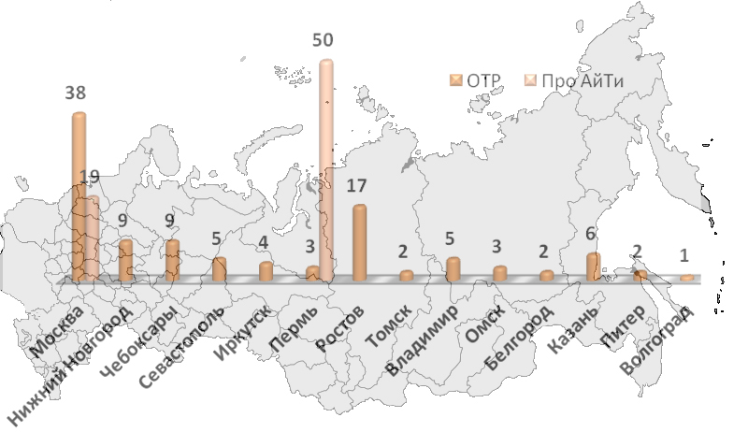
Обучение и карьерный рост
В компании организовано профессиональное обучение сотрудников. Действующий корпоративный университет ежегодно организует курсы по наиболее критичным направлениям.
Все разработанные курсы размещаются на внутреннем ресурсе и доступны для самостоятельного изучения.
Ежегодно не менее 20% сотрудников получают повышение в должности. Развитие сотрудников возможно как в рамках текущего подразделения: специалист → ведущий специалист → руководитель группы → начальник отдела. Так и переход в другое подразделение. Например, из сопровождения в бизнес или системный анализ.

Slide 6

Корпоративная политика
Важной составляющей корпоративной жизни компании является корпоративная политика, в которой сформировано описание бизнеса, целей, ценностей и принципов управления компанией. Корпоративная политика содержит описание социальной политики, правил взаимодействия и норм повседневной жизни внутри компании. Важно развитие сотрудников через развитие компании. Основные ценности компании – ценности, которые позволяют достигать поставленных целей, через развитие профессионализма, команды, вовлеченности, саморазвития, выходы за рамки своих возможностей и клиентоориентированность.

Slide 7

Социальный пакет
Существующий в компании гибкий социальный пакет позволяет сотрудникам воспользоваться следующими его составляющими:
возможность пользоваться корпоративными тарифами мобильной связи
оплата проезда к месту работы
оплата занятий спортом (фитнес, бассейн, спортивные секции)
оплата отдыха сотрудников во время отпуска (санатории, пансионаты, проживание в гостинице)
путевки для ребенка в детский лагерь, проезда до места отдыха ребенка
оплата обучения на курсах повышения квалификации, семинарах, тренингах

Slide 8
Информация по вакансиям
Специалист по сопровождению –аналитик 1 линии (call-центр)
Обязанности:
Прием и регистрация обращений, поступающих на первую линию технической поддержки от пользователей ППО по телефону.
Первичный сбор информации по заявке (описание ошибки/запроса, скриншоты проблемы).
Консультирование пользователей системы.
Классификация поступающих обращений.
Маршрутизация заявок на 2-ю и 3-ю линии поддержки.
Контроль сроков исполнения перенаправленных заявок.
Ведение базы знаний по часто задаваемым вопросам
Требования:
Образование: среднее профессиональное и выше;
Желателен опыт работы в call-центре.
Уверенный пользователь ПК;
Умение вежливо общаться по телефону и в электронной переписке, грамотная устная и письменная речь.
Четкая дикция;
Ответственность, пунктуальность, вежливость, умение работать в команде.
Стрессоустойчивость;
Быстрая обучаемость и стремление к профессиональному росту.
плата : от 22 до
Общие условия оформления на работу
Оформление по ТК РФ.
Скользящий график работы (включая оплачиваемые выходные)
Белая заработная плата от 25 до 30т.р. на руки
Испытательный срок 3 месяца
Бесплатное обучение и тестирование на период испытательного срока куратором проекта
Социальный пакет + расширенный социальный пакет через год работы: оплата фитнеса, курсов, отдыха, проезда и прочее.
Предоставление оборудования для работы (ПК/ноутбук, наушники)
Контактная информация:
Кондратьев Александр – Производственный директор
Моб.: +7 (903) 345-71-88
Skype: ales_kaa
https://join.skype.com/invite/e9TrrO9snLHk
www.otr.ru

Slide 9
Информация по вакансиям
Специалист по сопровождению – аналитик 2 линии
Обязанности:
Анализ и обработка Заявок, переданных сотрудниками первой линии;
Подготовка нетиповых решений по обращениям пользователей;
Взаимодействие с пользователями по решению сложных проблем;
Наполнение базы знаний сопровождения;
Консультирование, обучение и кураторство сотрудников первой линии сопровождения;
Составление оперативной и статистической отчетности по запросам, инцидентам и проблемам;
Эскалация инцидентов на сторонние группы поддержки;
Контроль сроков решения запросов, инцидентов, проблем.
Моделирование ошибок и анализ выявленных проблем с функционированием ПО
Формирование описания выявленных проблем/ошибок для передачи на 3-ю линию технической поддержки
Требования:
Опыт работы с ПО для регистрации и управления инцидентами;
Навыки самостоятельного изучения и тестирования ПО;
Понимание концепции разработки ПО на основе бизнес-процессов;
Опыт взаимодействия с пользователями ПО для решения проблем;
Грамотная устная и письменная речь;
Аналитический склад ума;
Ответственность, пунктуальность, вежливость, умение работать в команде;
Быстрая обучаемость и стремление к профессиональному росту.
Общие условия оформления на работу
Оформление по ТК РФ.
Белая заработная плата от 25 до 40 т.р. на руки
Испытательный срок 3 месяца
Бесплатное обучение и тестирование на период испытательного срока куратором проекта
Социальный пакет + расширенный социальный пакет через год работы: оплата фитнеса, курсов, отдыха, проезда и прочее.
Возможность удаленной работы (home—office)
Предоставление оборудования для работы (ПК/ноутбук, наушники)
Контактная информация:
Кондратьев Александр – Производственный директор
Моб.: +7 (903) 345-71-88
Skype: ales_kaa
https://join.skype.com/invite/e9TrrO9snLHk
www.otr.ru

Slide 10
Информация по вакансиям
Инженер по тестированию
Обязанности:
Тестирование нового функционала, регрессионное тестирование, тестирование исправлений ошибок.
Регистрация дефектов.
Разработка автоматизированных тестов.
Разработка тестовой и пользовательской документации.
Участие в презентациях и показах.
Требования:
Опыт работы в сфере – информационные технологии, тестирование, разработка, сопровождение, продолжительностью – минимум 1 год.
Знание Windows, Word, Excel на уровне пользователя.
Знание основ SQL.
Аналитический склад ума;
Ответственность, пунктуальность, вежливость, умение работать в команде;
Быстрая обучаемость и стремление к профессиональному росту.
Общие условия оформления на работу
Оформление по ТК РФ.
Белая заработная плата от 25 до 40 т.р. на руки
Испытательный срок 3 месяца
Бесплатное обучение и тестирование на период испытательного срока куратором проекта
Социальный пакет + расширенный социальный пакет через год работы: оплата фитнеса, курсов, отдыха, проезда и прочее.
Возможность удаленной работы (home—office)
Предоставление оборудования для работы (ПК/ноутбук, наушники)
Контактная информация:
Кондратьев Александр – Производственный директор
Моб.: +7 (903) 345-71-88
Skype: ales_kaa
https://join.skype.com/invite/e9TrrO9snLHk
www.otr.ru

